Slide 1
Факультет довузовской подготовки
День открытых дверей
10-11 классы
13 апреля 2023 г.

Slide 2
Факультет
довузовской подготовки
Декан,
кандидат исторических наук
Светлана Васильевна
Квашонкина

Slide 3
Факультет
довузовской подготовки
Цифры и факты
1994
2023
10 образовательных программ с 4 по 11 класс
4 500+ слушателей ежегодно
50 000+ выпускников
Ежегодно в среднем около 75% выпускников ФДП поступают в НИУ ВШЭ

Slide 4
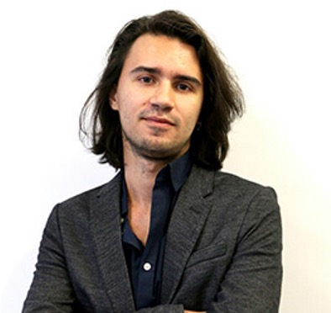
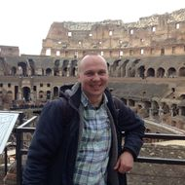
Факультет
довузовской подготовки
Преподавательский состав
Более 120 преподавателей
72% эксперты ОГЭ и ЕГЭ
69% кандидаты наук
более 25% выпускников ФДП
стали преподавателями НИУ ВШЭ
Денис Сергеевич Чистяков
Преподаватель ФДП и Лицея НИУ ВШЭ, методист
Кандидат физико-математических наук
Александр Андреевич Гиринский
Заведующий кафедрой теории познания
Преподаватель Лицея

Slide 5
Факультет
довузовской подготовки
Университетская система обучения
4 модуля – 32 учебные недели
Контроль знаний – оперативный показатель успеваемости
Личный рейтинг – успех в освоении дисциплин учебного плана
Авторские методические материалы – Онлайн-библиотека

Slide 6
Факультет
довузовской подготовки
Формат обучения
Офлайн – в аудитории с преподавателем
Онлайн – в режиме реального времени с преподавателем
Самостоятельное обучение – Онлайн-библиотека
Групповые занятия
Академическая группа – до 20 человек
Языковая группа – до 15 человек
Группа 4-8 человек
Индивидуальные занятия (1 человек)

Slide 7
Факультет
довузовской подготовки
Преференции и скидки
Обучение за счет средств факультета – 100%
Возможность поступления в бакалавриат НИУ ВШЭ со скидкой до 100%
Переходящая скидка на каждую следующую возрастную программу – 10%
Скидка по результатам личного рейтинга по предметам – 50%

Slide 8
Факультет
довузовской подготовки
Программы факультета
«Клуб Эрудит. 4-7 классы»
Программа «7 класс»
Программа «8-9 классы»
Программа «9 класс»
Программа «10-11 классы»
Программа «10 класс»
Программа «11 класс»
«Индивидуальный практикум»
«Проектно-творческая деятельность»
«Интернет-школа. Онлайн-библиотека»

Slide 9
Факультет
довузовской подготовки
Программы для 10 и 11 классов
Двухгодичная программа (базовая) – 56 ак.часов в год
по одному предмету
Программа «10 класс» (углубленная) – 104 ак.часа в год
по одному предмету
Программа «11 класс» (углубленная) – 104 ак.часа в год
по одному предмету

Slide 10
Факультет
довузовской подготовки
Изучаемые предметы
Подготовка по предметам ЕГЭ
Математика
Обществознание
Русский язык
Английский язык
Литература
Физика
Информатика и ИКТ
Биология
История
Химия
География

Slide 11
Факультет
довузовской подготовки
Изучаемые предметы
Проектно-творческая деятельность
Экономика
История искусств и культурный процесс
Право
Социальные науки
Психология
Востоковедение
Политология
Инженерные науки
Обществознание: Олимпиадный практикум
Основы журналистики
Основы медиакоммуникаций
Индивидуальный проект
Итоговое сочинение
Профессия «Актёр»
Основы кинопроизводства
Киношкола онлайн
Дизайн

Slide 12
Факультет
довузовской подготовки
Программы для 10 и 11 классов
Особенности обучения
Формат обучения
Контроль знаний
Занятия
Расписание
Выходные дни
11:00-17:00
Будние дни
16:40-19:30
Промежуточный контроль
Текущий контроль
Офлайн
Онлайн
В группе
Индивидуально
32 учебные недели – 4 модуля

Slide 13
Факультет
довузовской подготовки
Личный рейтинг
Система помодульного оценивания уровня освоения программы
Возможность сравнить свои результаты относительно других слушателей в сопоставимых условиях по каждому предмету
Оперативный показатель успеваемости
Мотивация к активному освоению образовательной программы
Основание для предоставления скидок и преференций

Slide 14
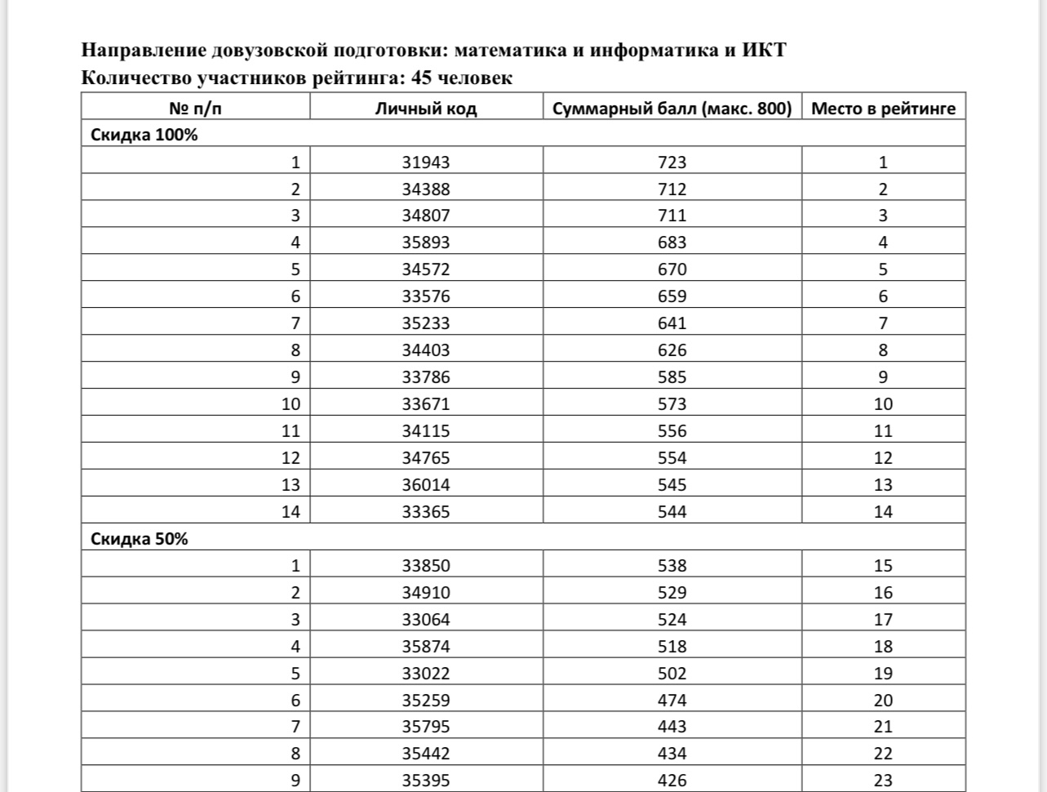
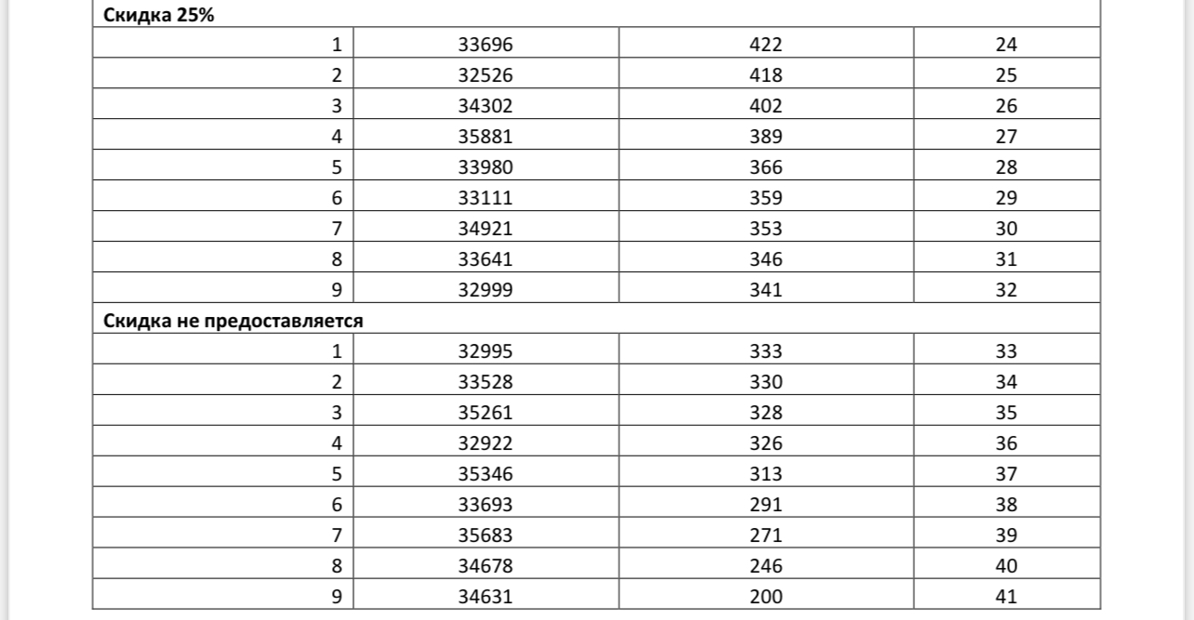
Факультет
довузовской подготовки
Личный рейтинг слушателей
Программы «11 класс» за 2021/2022 учебный год

Slide 15
Факультет
довузовской подготовки
Конкурс на бесплатные места
в 11 классе
100% - размер скидки
На один общеобразовательный предмет: математика, обществознание, литература, информатика, история
По результатам вступительного испытания
На занятия в академической группе

Slide 16
Факультет
довузовской подготовки
Поступление в НИУ ВШЭ
По результатам рейтинга слушателей 11 класса
По итогам четырех модулей обучения
По двум дисциплинам - 800 баллов
Скидка до 100% при недоборе от 1 до 45 баллов до проходного балла на бюджетные места
Для 70% слушателей программы «11 класс»
В 2021/2022 учебном году получили скидки:
математика и обществознание – 54 чел.
математика и информатика – 32 чел.
математика и русский язык – 71 чел.
обществознание и история – 19 чел.
обществознание и русский язык – 62 чел.
история и русский язык – 11 чел.
литература и русский язык – 24 чел.
литература и медиакоммуникации – 28 чел.
литература и дизайн – 85 чел.
литература и журналистика – 5 чел.

Slide 17
Факультет
довузовской подготовки
Профориентационный тест
Пройди тест и получи ответ психолога
Узнай свой тип личности
Получи матрицу профессий
Узнай состав вступительных испытаний
Проверь свои знания по предметам
Notes:
Нужен QR- код на страницу предварительной регистрации

Slide 18
Факультет
довузовской подготовки
Летние школы 2023
19 - 23 июня – Школа олимпиадного программирования (8-10 классы)
19 – 23 июня – Школа дизайна (8-10 классы)
19 – 23 июня – Школа медиа и журналистики (8-10 классы)
10 – 14 июля – Школа Погружение в обществознание (8-10 классы)
Notes:
Нужен QR- код на страницу предварительной регистрации

Slide 19
Факультет
довузовской подготовки
Как заключить договор
Шаг 1: Заполнить анкету на сайте ФДП (с 14 августа)
Шаг 2: Выбрать онлайн оформление договора или записаться на заключение договора с личным присутствием
Шаг 3: Ознакомиться с важной информацией в Личном кабинете перед первым днем занятий

Slide 20
Факультет
довузовской подготовки
Адрес:
3-й Колобовский переулок, дом 8/2
ст. метро «Цветной бульвар», «Трубная»
Телефон:
+7 (495) 624-43-40
Контакты

